Slide 1
Envío de Mails e-mails con estilo
Programación Web II - 2013

Slide 2
Funcion Mail
PHP tiene una función mail
bool mail($to, $subject, $message, [$headers], [$parameters]
To: Quien va a recibir el mail
Subject: El asunto del mensaje
Message: El mensaje
Headers: Encabezado del mensaje (si va a tener HTML, etc.)
Parameters: Parametros adicionales para el servidor SMTP.
Retorna true, si el mail se envió.

Slide 3
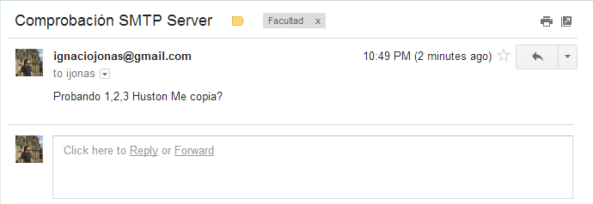
Enviar el Primer Mail
To: tu-email@gmail.com
Subject: “Envío de mail”
Mensaje: “Probando 1,2,3… Huston me copia?”

Slide 4
Modificar los Headers
$to = 'tu-mail@gmail.com';
$subject = 'Envío de Mails Con Estilo';
$headers = "From: tu-sitio@gmail.com \r\n";
$headers .= "Reply-To: tu-mail@gmail.com\r\n";
$headers .= "CC: alguien@gmail.com\r\n";
$headers .= "MIME-Version: 1.0\r\n";
$headers .= "Content-Type: text/html; charset=ISO-8859-1\r\n";

Slide 5
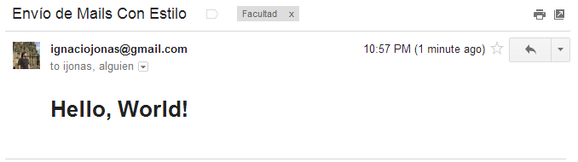
Mensaje con HTML
$message = '<html><body>';
$message .= '<h1>Hello, World!</h1>';
$message .= '</body></html>';

Slide 6
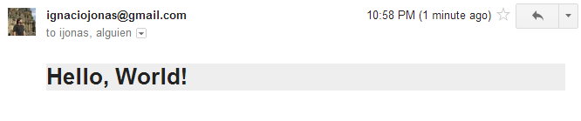
Usar CSS inline
En el caso de los emails es uno de los pocos lugares donde esta bien usar CSS inline (no incluir un archivo).
$message = '<html><body style=“background: #eee;”>';
$message .= '<h1>Hello, World!</h1>';
$message .= '</body></html>';

Slide 7
Consideracion
Pros
Mas llamativos a la vista, por lo tanto más profesionales.
Podemos poner tablas, imágenes y demás.
Cons
Riesgosos, porque se podría correr Javascript del lado del cliente.
Más fácil que un filtro de spam los capture.

